Slide 1

Pandoc Night 2019
2019年5月20日
G’s LounGe (グロースエクスパートナー様)

Slide 2
#pandoc_night

Slide 3
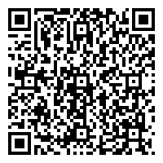
Pandocユーザ会 Slack
http://bit.ly/pandoc-jp

